Slide 1
SDP协议
ISSUE1.0

Slide 2

目 标
通过本次培训，您将能够理解：
  SDP协议的基本概念
  SDP协议的消息格式
  并结合会话流程来讲解SDP协议

Slide 3

内容介绍
第1章 SDP协议概述
第2章 SDP协议消息格式
第3章 SDP协议的提供应答机制

Slide 4
SDP协议介绍
SDP（Session Description Protocol）是一个用来描述多媒体会话的应用层控制协议，它是一个基于文本的协议，用于会话建立过程中的媒体类型和编码方案的协商等。

Slide 5
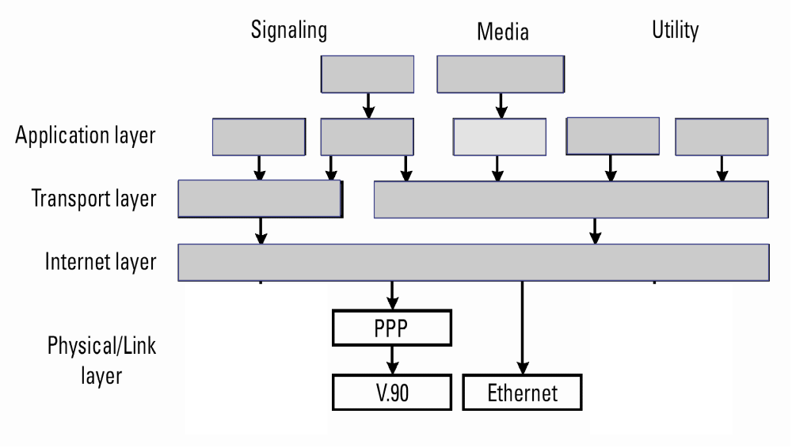
SIP在协议栈中的位置
Notes:
用户缺省状态下使用UDP协议，如果消息的字节数超过1300字节，就使用TCP协议作为传输层的协议。

Slide 6
内容介绍
第1章 SDP协议概述
第2章 SDP协议消息格式
第3章 SDP协议的提供应答机制

Slide 7
SDP协议
在描述一个会话时SIP消息正文是一个会话描述协议SDP消息，消息正文格式：
v=0 //指示协议的版本
o=mhandley 2890844526 2890842807 IN IP4 126.16.64.4 //与会话所有者有关的参数
s=SDP Seminar //本次会话的标题 或会话的名称
i=A Seminar on the session description protocol //会话的描述
u=http://www.cs.ucl.ac.uk/staff/M.Handley/sdp.03.ps //会话的URI 通过该地址可以从查询到更多的内容
e=mjh@isi.edu (Mark Handley) //会话责任人的mail地址
c=IN IP4 224.2.17.12/127 //包含为多媒体会话而建立的连接的信息，其中指出了真正的媒体流使用的IP地址
t=2873397496 2873404696 //会话的开始时间和结束时间
m=audio 3458 RTP/AVP 0 96 97 //发送方所支持的媒体类型等信息
a=rtpmap:0 PCMU //媒体的属性行
a=rtpmap:96 G726-32/8000
a=rtpmap:97 AMR-WB
m=video 3400 RTP/AVP 98 99 //媒体行，
a=rtpmap:98 MPV
a=rtpmap:99 H.261

Slide 8
SDP协议详解
v=0//该行指示协议的版本。
o=mhandley 2890844526 2890842807 IN IP4 126.16.64.4
O行中包含与会话所有者有关的参数
第一个参数表明会话发起者的名称，该参数可不填写，如填写和SIP消息中，from消息头的内容一致。
第二个参数为主叫方的会话标识符。
第三个参数为主叫方会话的版本，会话数据有改变时，版本号递增。
第四个参数定义了网络类型，IN表示Internet网络类型，目前仅定义该网络类型。
第五个参数为地址类型，目前支持IPV4和IPV6两种地址类型。
第六个参数为地址：表明会话发起者的IP地址，该地址为信令面的IP地址，信令PDP激活时为手机分配。

Slide 9
SDP协议详解
s=SDP Seminar //表明本次会话的标题，或会话的名称。
i=A Seminar on the session description protocol//会话的描述
u=http://www.cs.ucl.ac.uk/staff/M.Handley/sdp.03.ps//会话的URI，通过该地址可以查阅到会话的更多内容。
e=mjh@isi.edu (Mark Handley)//会话责任人的EMIAL地址

Slide 10
SDP协议详解
c=IN IP4 224.2.17.12/127
C行包含为多媒体会话而建立的连接的信息，其中指出了真正的媒体流使用的IP地址。
第一个参数为网络类型，目前仅定义INTERNET网络类型。用“IN”表示。
第二个参数为地址类型，目前支持两种地址类型：IPV4和IPV6。
第三个参数为地址，该地址为多媒体流使用的IP地址。
Notes:
如果是在建立信令PDP上下文的基础之上，建立次PDP上下文用于媒体流的传输，则两者使用相同的IP地址。如果单独为媒体流重新建立PDP上下文，称为媒体PDP上下文，则所使用的IP地址不相同。

Slide 11
SDP协议详解
t=2873397496 2873404696//表示会话的开始时间和结束时间。
第一个参数表明会话的开始时间，数字表明从1900年1月1日00：00以来所经过的秒数。
第二个参数表明会话的结束时间，数字表明从1900年1月1日00：00以来所经过的秒数。

Slide 12
SDP协议详解
m=audio 3458 RTP/AVP 0 96 97
m行又称媒体行，描述了发送方所支持的媒体类型等信息。
第一个参数为媒体名称：表明支持音频类型。
第二个参数为端口号，表明UE在本地端口为3458上发送音频流。
第三个参数为传输协议，一般为RTP/AVP协议。
四-七参数为所支持的四种净荷类型编号。
Notes:
[RFC3551]包含了多达35种格式，都已经固定分配了RTP/AVP净荷类型号码0-34。
新的编码方案可以动态分配一个从96-127之间的净荷类型号码。

Slide 13
SDP协议详解
a=rtpmap:0 PCMU
a=rtpmap:96 G726-32/8000
a=rtpmap:97 AMR-WB
a行为媒体的属性行，以属性的名称：属性值的方式表示。
格式为：a=rtpmap:<净荷类型><编码名称>
净荷类型0固定分配给了PCMU，
净荷类型96对应的编码方案为G.726,为动态分配的。
净荷类型97对应的编码方式为自适应多速率宽带编码（AMR-WB），为动态分配的。
Notes:
[RFC3551]包含了多达35种格式，都已经固定分配了RTP/AVP净荷类型号码0-34。
新的编码方案可以动态分配一个从96-127之间的净荷类型号码。

Slide 14
SDP协议详解
m=video 3400 RTP/AVP 98 99
m行又称媒体行，描述了发送方所支持的媒体类型等信息。
第一个参数为媒体名称：表明支持视频类型。
第二个参数为端口号，表明UE在本地端口为3400上发送视频流。
第三个参数为传输协议，一般为RTP/AVP协议。
四、五参数给出了两种净荷类型编号
格式为：a=rtpmap:<净荷类型><编码名称>
a=rtpmap:98 MPV
a=rtpmap:99 H.261
净荷类型98对应的编码方案为MPV,为动态分配的。
净荷类型97对应的编码方式为H.261，为动态分配的。

Slide 15
内容介绍
第1章 SDP协议概述
第2章 SDP协议消息格式
第3章 SDP协议的提供应答机制

Slide 16
媒体协商举例
主叫UE 被叫UE
INVITE(第一个SDP提供：视频（MPV、H.261） 、音频（PCMU、G.726编码、AMR-WB ))
183会话进行中(第一个SDP应答：不支持视频、音频（ AMR-WB 、G.726编码))
PRACK（第二个SDP提供：音频且AMR-WB编码）
200 OK(第二个SDP应答：音频且AMR-WB编码的确认)

Slide 17
第一个SDP提供
v=0
o=mhandley 2890844526 2890842807 IN IP4 126.16.64.4
s=SDP Seminar
i=A Seminar on the session description protocol
u=http://www.cs.ucl.ac.uk/staff/M.Handley/sdp.03.ps
e=mjh@isi.edu (Mark Handley)
c=IN IP4 224.2.17.12/127
t=2873397496 2873404696
m=audio 3458 RTP/AVP 0 96 97
a=rtpmap:0 PCMU
a=rtpmap:96 G726-32/8000
a=rtpmap:97 AMR-WB
m=video 3400 RTP/AVP 98 99
a=rtpmap:98 MPV
a=rtpmap:99 H.261

Slide 18
第一个SDP应答
v=0
o=jacky 3453546798 2345642389 IN IP4 133.12.45.43
s=SDP Seminar
i=A Seminar on the session description protocol
u=http://www.cs.ucl.ac.uk/staff/M.Handley/sdp.03.ps
e=jacky@isi.edu
c=IN IP4 124.3.18.45/127
t=2873397496 2873404696
m=audio 3450 RTP/AVP 96 97
a=rtpmap:96 G726-32/8000
a=rtpmap:97 AMR-WB
m=video 0 RTP/AVP 98

Slide 19
第二个SDP提供
v=0
o=mhandley 2890844526 2890842807 IN IP4 126.16.64.4
s=SDP Seminar
i=A Seminar on the session description protocol
u=http://www.cs.ucl.ac.uk/staff/M.Handley/sdp.03.ps
e=mjh@isi.edu (Mark Handley)
c=IN IP4 224.2.17.12/127
t=2873397496 2873404696
m=audio 3458 RTP/AVP 97
a=rtpmap:97 AMR-WB
m=video 0 RTP/AVP 98

Slide 20
第二个SDP应答
v=0
o=jacky 3453546798 2345642389 IN IP4 133.12.45.43
s=SDP Seminar
i=A Seminar on the session description protocol
u=http://www.cs.ucl.ac.uk/staff/M.Handley/sdp.03.ps
e=jacky@isi.edu
c=IN IP4 124.3.18.45/127
t=2873397496 2873404696
m=audio 3450 RTP/AVP 97
a=rtpmap:97 AMR-WB
m=video 0 RTP/AVP 98

Slide 21

问题
SDP协议C行与O行IP地址的区别？
SDP协议的提供应答机制？

Slide 22

小结
小结
SDP的基本概念
SDP协议的消息格式
SDP协议的提供应答机制

